Slide 1

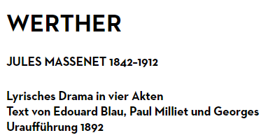
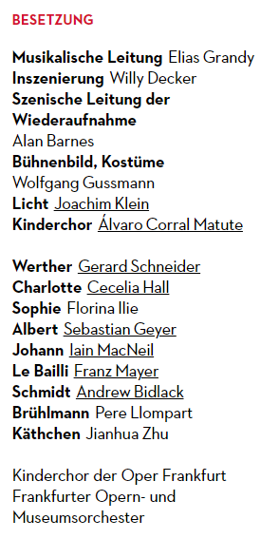


Slide 2
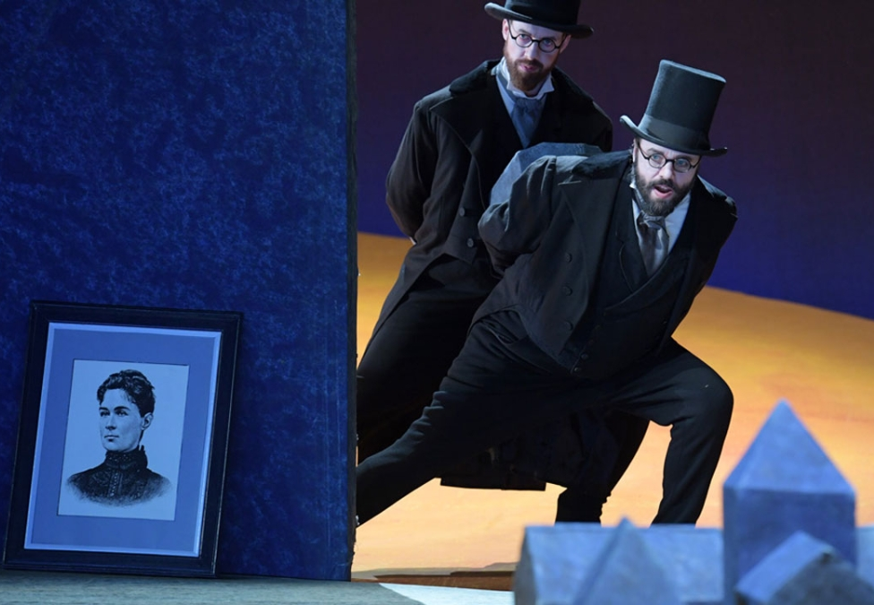
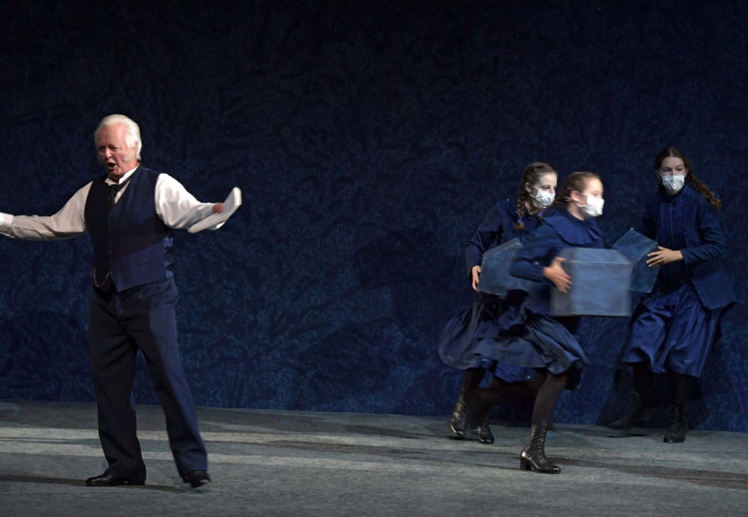
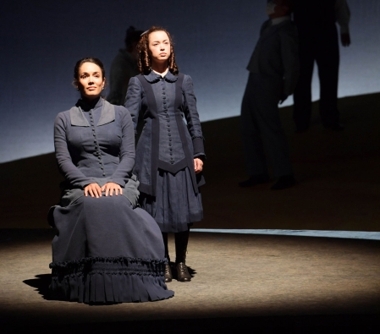
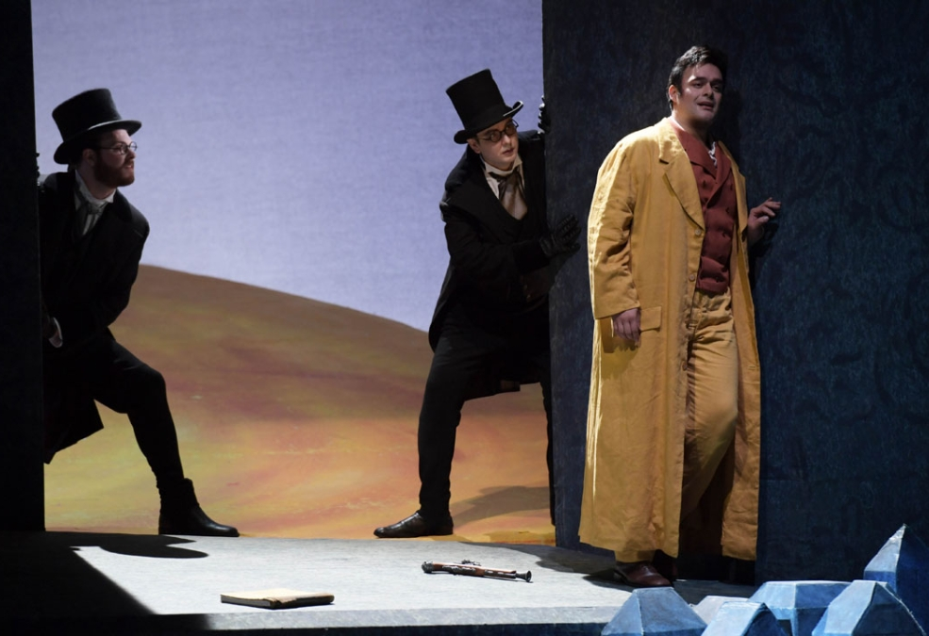
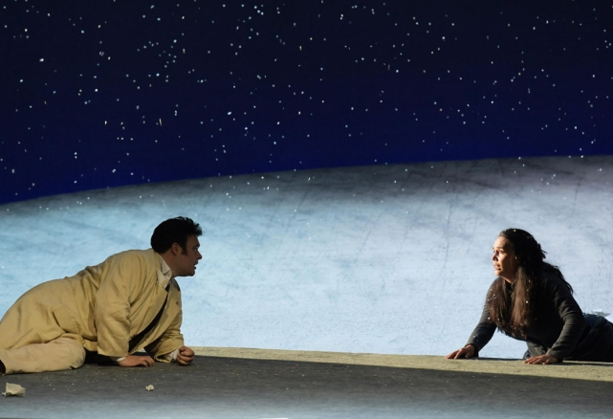

Slide 3


Slide 4
法律实习生维特饱受社会束缚，渴望打破界限。在他遇到已经订婚的夏洛特之前，任何人际关系都不能给他带来稳定……歌德的《少年维特的烦恼》被认为是那种以“敏感性”而载入文学史的情感文化的主要作品。这部以自杀告终的书信体小说成为 18 世纪最大的媒体丑闻，并确保整整一代人都穿着维特的黄色和蓝色。朱尔斯·马斯内 (Jules Massenet) 和他的剧本作者成功地对这部作品进行了最令人印象深刻的改编，四幕抒情戏剧预示着戏剧高潮的真实性。
导演 Willy Decker 在 Wolfram Gussmann 的抽象空间中探索恋人的渴望与现实之间的差异，希望与放弃之间的差异。在黄色和蓝色的阴影中，音乐中敏感描绘的梦想领域也在视觉上展开，维特和夏洛特不切实际的爱情只能存在于其中。
简介 Introduction
《维特》（Werther）是法国作曲家马斯内的歌剧，完成于1892年，脚本由爱杜亚·布劳（Edouard Blau）、保罗·米利耶（Paul Milliet）以及乔治·哈特曼（Georges Hartmann）根据歌德的小说改编而成。全剧于1892年2月16日，在维也纳宫廷剧院首次演出。
作品背景
这部歌剧取材自歌德的小说《少年维特的烦恼》（Johann Wolfgang Goethe`s neovel "Die Leiden des jungen Werthers"，1774）。十八世纪下半叶，文人们发起了种种文化运动，歌德便是其中狂飙运动的主要代表。在当时的德国存在着一种十分特殊的社会现象，宫廷贵族阶层与中等市民阶层之间有一堵密不透风的墙，上流社会认为德语粗鲁，真正高雅的只有法语，故对于大多数出自市民阶层的知识分子的德语作品评价很低。就连明智的腓特烈大帝也持这种反对的观点，他的宫廷里只上演法国悲剧，甚至不欢迎莎士比亚，因为莎翁的戏剧总是将王公贵族和小偷掘墓人放在同一舞台上，将之视为野蛮、放肆的滑稽戏，是一个对拉丁文一窍不通的人在不成熟时代的产物。中等阶级知识分子中普遍怀有一个"新德国"的梦想，他们崇尚自然，热爱自由，热衷于孤芳自赏，并不顾冷漠的理智而执著于追求内在的激情，歌德的维特便是这样一个典型。
马斯内的《维特》是一部抒情歌剧，作品着重刻画主人公内心细腻复杂的感受，音乐优美舒缓，富有诗意，情节发展舒缓，对演员的要求很高，要能够把维特复杂的心理历程精准地表达出来，如第三幕中那首著名的咏叹调《不要唤醒我》。
剧情大纲
1780年代，德国法兰克福乡间
第一幕：
法官（Le Bailli，男低音）的农庄。法官的妻子早逝，留下九名子女，夫人死的时候吩咐大女儿夏绿蒂（Charlotte，次女高音）照顾好家人。夏绿蒂今年二十岁，活泼美丽，温柔善良，她很爱自己的母亲，时刻记着母亲所交代的事情，关心父亲，爱护弟妹，家里人都很依赖她。 一个夏夜，法官与他的孩子在花园里玩耍，两个朋友来访，他们问起晚上的舞会，夏绿蒂是否跟她的未婚夫阿尔伯特一同出席。法官回答说这次陪夏洛蒂参加舞会的是一个诗人，他刚来这里不久，叫维特（Werther，男高音）。
黄昏，白天里的暑气消散，风声、虫鸣声在林中萧萧的响，尽头的夕阳染红了草木，维特情不自禁的赞美起这一片田园风光（咏叹调：我还在梦中吗？）。不远处就是法官的农庄，他正要去接夏洛蒂参加舞会。仆人把维特带进房间，正巧穿着礼服的夏绿蒂在分食物给弟妹，她对维特解释说这些孩子只肯吃他切的面包。维特惊讶的看着夏绿蒂，首先被她的美貌打动，接着又为她的温柔感动。
他们离开不久后，出门远行的阿尔伯特（Albert，男中音）突然回来了，他心急的来探望夏绿蒂，却错过了，便只好询问夏绿蒂的妹妹苏菲（Sophie，女高音）自己未婚妻的情况。深夜的时候舞会结束，维特送夏洛蒂回家，他发现夏绿蒂的爱好与自己十分相同，两个人过得很愉快，他真希望时间就此停止，因为他已经不可救药的爱上了夏绿蒂，夏绿蒂的一个细微动作，一个表情，一句话都深深的刻在他的心上。可是夏洛蒂一味回避他爱慕的表示，并对他讲起过世的母亲与可爱的弟妹，还说自己要遵守母亲遗愿，跟阿尔伯特已定下了婚约。无法表达，也不能要求，爱情带来甜蜜的同时，也令维特受苦。
第二幕：
星期天下午，乡间教堂的广场。人们聚在广场上，准备为牧师夫妇庆祝他们结婚五十周年。阿尔伯特伴着夏绿蒂出席，他们刚刚结婚，人人都称赞他们的幸福令人羡慕。维特也来了，他站在远处，默默的望着夏绿蒂。阿尔伯特跟维特作了朋友，并暗示苏菲对他怀有好感，而维特不以为然。在维特的心里，他只看到了夏绿蒂，时而激动万分，时而又莫名的忧郁。
夏绿蒂深知维特对她的爱慕之意，但她是个有夫之妇，便建议维特去旅行，等圣诞节的时候再回来，这样既得到了锻炼又可令他冷静。维特在心里想，如果真的爱夏绿蒂就应该为她的处境考虑，于是下决心要永远离开，来成全夏绿蒂的婚姻幸福。或者，还有死亡，想到这里，苏菲突然进来，维特对她很凶。看到妻子安慰哭泣的苏菲，阿尔伯特心里明白了维特对夏绿蒂的感情。
第三幕：
圣诞夜，夏绿蒂独自坐在客厅里，手上拿着维特寄来的信，她已经读了无数遍，想借此来驱散对于维特的思念（咏叹调：信之歌）。苏菲进来唤夏绿蒂去参加圣诞活动，却见姐姐一脸的忧郁，她明白夏绿蒂的心思，便劝她不要老是闷在家里，否则越想越是痛苦。
苏菲走后，夏绿蒂跪在地上祈祷，希望上帝能够帮助她脱离这不被允许的爱情所带来的痛苦，这时夏绿蒂吃惊的发现维特就站在门外。这长期的旅途如同一次放逐，维特脸色苍白，他精疲力竭，却仍无法忘记夏绿蒂。他回忆起过去两个人相处时的快乐情景，夏绿蒂感到很不安，便拿出以前维特送给她的自己译的诗稿，那是爱尔兰传说中的诗人莪相（Ossian）的诗，她请维特给她念念。

Slide 5
剧情大纲
维特一笑，接过诗稿，看到上面的字句令他浑身哆嗦，心里凄凉，声音颤抖着念起来：春风啊！你为何将我唤醒？我感到你轻轻的爱抚，可是啊，我已到了尽头，暴风雨即将来临，明天，我的族人到来，他见过我美好的青春，他在旷野四处寻觅，却没有我的踪影（咏叹调：春风，为何将我唤醒）。
眼泪流下来，夏绿蒂求他停止，维特怀疑他所看见的那对眼睛里的感情，便再无法克制得扑倒在夏洛蒂的脚边诉说着自己对她的爱情，夏绿蒂抬起手又放下，她还是拒绝了维特，她推开维特，跟他告别，并说以后不会再见他。
维特离开，心里绝望，他对于生已不再留恋，他感到唯有死才能够化解那充满了他全部的巨大的痛苦，他作了打算后便差仆人前去向阿尔伯特借猎枪，说是备着在远行中仿身。
阿尔伯特回来的时候发觉夏绿蒂的行为异常，见维特的仆人来借枪就吩咐夏绿蒂拿给他。一旁的夏绿蒂却觉得不妙，莫名的恐惧抓住了她的心，她立刻赶去维特的家中，希望什么事也没有发生。
第四幕：
维特家的书房，他询问仆人得枪的情况，知道夏绿蒂的手指曾经抚过这把枪感到欣喜，他一直渴望从夏绿蒂的手中接受死亡，现在自杀仿佛与爱人联系到了一起，他一遍遍得吻着手枪。夏绿蒂的预感没有错，她跑进房间的时候看到维特躺在血泊中，已经奄奄一息，身边放着阿尔伯特的枪。
夏绿蒂将他抱在怀里，悲痛的发疯，她坦白了自己对维特的爱。维特请求夏绿蒂的原谅，为他过去的行为，并表示自己很幸福，死前能够得到她的爱。这时窗外传来孩子们圣诞节的歌声，维特闭上了眼睛，嘴角还留着一丝微笑。
狂喜与顺从、梦想与现实、肉欲与对死亡的渴望——儒勒·马斯奈 (Jules Massenet) 的歌剧维特 (Werther) 在这些极端之间穿梭。 这部以歌德 1774 年出版的书信体小说为基础的狂热戏剧的中心是法律实习生维特和他对夏洛特无法实现的爱。 反过来，她向她垂死的母亲承诺，她会嫁给成功的阿尔伯特。 夏洛特一再拒绝维特，尽管她回应了他的感情，之后维特最终结束了自己的生命。 威利·德克尔的作品将维特展现为不同现实之间的梦游者。 在沃尔夫冈·古斯曼 (Wolfgang Gussmann) 设计的抽象房间里，他最初的欣快感逐渐变成了一场噩梦。 除了杰拉德·施耐德主演的角色外，即将到来的复兴特别关注合奏团成员塞西莉亚·霍尔，她满怀期待地期待着她作为夏洛特的首次亮相。 （我）»自从马斯内的女人 - 角色都被精心描绘 - 他的 Cendrillon 是我的第一个主要角色和它的乐趣 - 它加强了我成为歌剧歌手的愿望 - 夏洛特的角色很长一段时间以来一直吸引着我。 在歌剧中，她在对维特的爱和对母亲的承诺之间左右为难。 因为夏洛特压抑了她对维特的感情——但永久地——她退化成了自己的躯壳，并最终为他的自杀而自责。 虽然我唱过很多浪漫主义角色，包括柏辽兹的玛格丽特和贝利尼的罗密欧，但我的曲目主要是巴洛克或古典角色。 当我踏入 Massenet 丰富的声音世界时，知道身边有这么多知名同事对我很有帮助。 信任他们让我有必要的脆弱程度，让夏洛特的复杂性格栩栩如生。«
著名法国作曲家马斯内所创作的歌剧《维特》深刻展现了十九世纪新兴资产阶级对幸福生活的追求与个性发展的向往，创作者在歌剧《维特》中多次使用具备抒情性质的曲调与成熟老练的创作手法，全面深刻地呈现了男主角维特的性格特征与内心情绪变化，塑造了以男主角维特为首的多个符合时代发展特性的特殊人物形象，将男主角维特的内心冲突与纠结通过感人至深的旋律展现出来。这一经典作品将西方歌剧的抒情性与戏剧性完美地结合在一起，凸显了法国歌剧风格华丽、曲调婉转的创作特性，让观众形成了强烈的情感共鸣。
马斯内歌剧《维特》男主角形象基本特性
法国著名作曲家马斯内通过改编歌德所创作的个人书信体文学名著《少年维特的烦恼》谱写了具备较高艺术鉴赏价值的歌剧《维特》，这一经典戏剧作品主要讲述了少年维特对阿尔伯特的未婚妻夏绿蒂产生了感情，因外部社会环境因素的影响自己的强烈感情无法获得夏绿蒂的及时回应，而身陷情感世界无法自拔，于绝望、痛苦中开枪自杀，以此表现了自身对爱情的执著，对社会主流伦理道德的反抗。
马斯内选用富有节奏感的男高音咏叹调详细地描绘了男主角内心情绪的递进变化与真诚、婉转的思想情感，逐步将故事的主要情节推向全剧的高潮。作为剧中男主角的维特具备较强的道德意识与淳朴、善良的思想品质，愿意将自身的进步思想理念与他人分享，憧憬未来的美好生活，性格压抑内向，容易沉溺于脱离现实的幻想，由于内心较为脆弱、对挫折的心理承受力不足，难以妥善处理好理想与现实之间的鸿沟，社会现实的压抑让他无法表达自身的情感与意念，在无法承受情感层面的巨大压力时，维特选择了以自我毁灭的形式获得解脱。这一悲剧性艺术形象具备坚持爱情、勇于打破伦理观念的勇气与独到深刻的生命价值观、人生观，对大自然怀有无限的依恋与敬仰，憧憬美好生活。
马斯内所创作的歌剧《维特》蕴含着独特的人本主义理念与尊重自由理念的特色价值观，主要反映了十九世纪新兴资产阶级的爱情观、伦理观与审美意识。剧情简洁直观，却能够持续吸引观众的注意力，将男主角维特在各个阶段内心情绪的变化展现的淋漓尽致。
作曲家马斯内省略了原著中部分涉及个人情感不合理性的内容，着重表现这一爱情悲剧的感伤性与时代背景特征，在保留主要情节与人物性格的同时在本剧的音乐旋律中全面渗透了风格独特的舞台文化元素与自身对故事主题理念的理解。近代歌剧《维特》的演出背景多选择会客室、庭院阳台、道路拐角等贴近生活的常见地点，情节直观易懂而富有层次感，思想深邃完整而不浮躁。马斯内通过采用多样性的配器方式与调性转化手法增强了乐曲基本旋律的艺术表现力与对观众个人情绪的感染力，且在演奏过程中大胆使用连续不断的多个六和弦，使曲调旋律显得清新、优美，并根据人物性格塑造要求使用频繁转调的乐句组织方式更好地营造出戏剧性的矛盾冲突与关键性情节场景下的特殊舞台气氛，曲调的主旋律偏向缓和细腻，在部分段落为表达强烈的感情采用了充满激情的旋律与曲调，有着丰富而多样化的和声效果，使得乐句的基本调性显得深刻而含蓄，将男主角维特内心困苦无助、无奈挣扎的情感描绘的栩栩如生。

